Slide 1
离线版UPN条码打印软件操作指导书

Slide 2
修改履历
版本号 | 修订内容 | 修订人 | 日期
Ver1.0 | 增加UPN软件物料维护功能（见5.6.7页） | 吴舟 | 2016-11-20
V2017.02.16 | 1.打印出的条码文字“品名规格”变更为“物料描述”（外销需求） 2.物料描述栏位字体变小，便于较长的物料描述能够显示全 | 吴舟 | 2017-02-16

Slide 3
一、硬件要求
1、使用斑马打印机（OPPO软件是基于斑马打印机开发的），需要支持USB口或COM口或者LPT口，分辨率建议选择600点热敏的（600点以下请先验证打印效果）。
OPPO使用的型号是Zebra Xi（推荐使用，我司软件基于该型号开发）
2、电脑硬件优先选用WIN7 32位系统
3、贴纸：空白不干胶贴纸，正常组装物料选用80mm长*50mm宽的贴纸。贴片料盘装物料选用75mm长*40mm宽的贴纸。

Slide 4
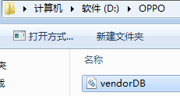

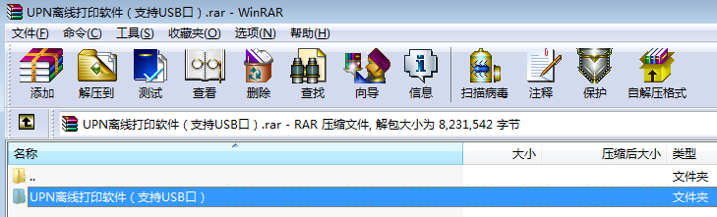
二、软件启动
1、将提供的”OPPO”压缩包解压到D盘，解压后路径为：计算机——D盘——OPPO文件夹（不是压缩包，文件夹只能有一层）——vendorDB
备注：该项必须优先完成才能启动软件，注意路径是否正确。
此项没提前完成的话软件中无法选择品质状态和潮敏等级！
1
备注：vendorDB里保存有使用的数据，更换电脑后如需保留上台电脑的数据记录，可将上台电脑文件复制至另一台电脑，不需要可以重新解压（不影响正常使用）
2
2、打开“UPN离线打印软件（支持USB口）”压缩包
3、点击“UPN离线打印软件（支持USB口）”文件夹
4、点击“UpnPrint.exe”应用程序
3
4

Slide 5
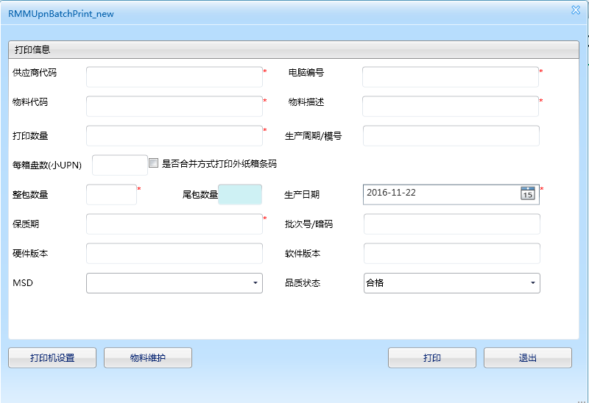
三、打印界面介绍及填写说明
1
2
3
4
5
6
7
8
9
10
11
12
13
14
15
16

Slide 6
三、打印界面介绍及填写说明
序号 | 内容 | 打印界面填写说明
1 | 供应商代码 | 填写供应商代码（一般境内厂商为4位，境外厂商为5位）
2 | 电脑编号 | 填写电脑编号，电脑编号只能是一位数，用1.2.3.4.5.6.7.8.9.A.B...Z编号（除字母I和O）
3 | 物料代码 | 填写OPPO的物料代码
4 | 物料描述 | 填写OPPO的物料描述（如果前期有维护，输入物料代码后点回车自动带出）
5 | 打印数量 | 填写此次需要打印的总数量
6 | 生产周期/模号 | 填写物料的实际生产周期/模号，有多个周期/模号的中间用“/”隔开，例如：1611/1612
7 | 每箱盘数 | 此项只针对外箱标签关联内箱标签的物料，正常情况下不需填写，OPPO相关人员特殊通知除外
8 | 整包数量 | 标签所贴包装的数量是多少就填多少，尾数包会自动计算出来，例如打印数量填1200，整包数量填500，则系统会自动计算尾包数量为200，并生成两张500的条码，一张200条码
9 | 生产日期 | 填写物料的实际生产日期，若一包有多个日期，则填写最早的生产日期
10 | 保质期 | 按照物料的实际保质期填写月份值，一年保质期就写12，半年写6，系统会自动根据输入的生产日期和保质期计算出有效期DATE（标签上显示的DATE就是有效期）
11 | 批次号/暗码 | 填写物料的实际批次号/暗码，有多个批次号/暗码的中间用“/”隔开，例如：20160401/20160402
12 | 硬件版本 | 非PCB半成品物料不需要填写，正常情况所有原材料都不需填写，OPPO相关人员特殊通知除外
13 | 软件版本 | 非PCB半成品物料不需要填写，正常情况所有原材料都不需填写，OPPO相关人员特殊通知除外
14 | MSD | 填写物料的实际潮敏等级，没有的就空着或者默认写1
15 | 品质状态 | 正常默认填写HG，OPPO人员特殊要求除外
16 | 物料维护 | 维护OPPO料号与物料描述的对应关系，下次打印会输入代码会自动带出物料描述

Slide 7
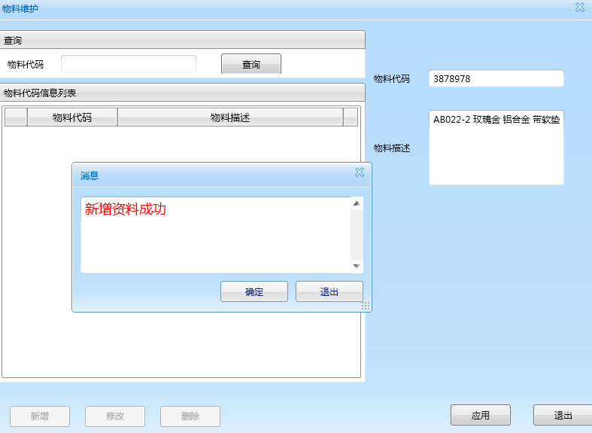
三、打印界面介绍及填写说明
物料维护
1.点击主界面物料维护，弹出物料维护界面
2.点击新增，在右侧物料代码栏输入OPPO物料代码，物料描述栏输入对应的物料描述
3.点击应用，弹出新增资料成功，点确认即维护成功
4.重复2、3步骤维护其他代码物料
物料维护修改和删除
1.查询需要修改或删除的物料代码并勾选，点击修改或者删除即可进行
备注：
1.物料维护的目的是避免手动录入物料描述时的出错情况，另外也增加了厂家的打印效率，所以首先需要录入的准确性，另外还需要与订单描述核对（此点目的是防止描述设变未及时修改）
2.输入物料代码后敲回车才能带出描述

Slide 8
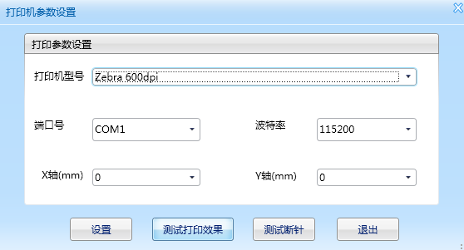
四、打印软件设置
1、根据打印机的分辨率选择600dpi 300dpi200dpi（建议请购600dpi的打印机Xi）
2、打印机的端口设置需和软件选择的一致（例：均为COM1；USB口可直接选择） ，要设为默认打印机，设置波特率与打印机默认端口的一致。
3、X轴Y轴设置根据打印效果实际调整。
注意：以上设置选择完毕后必须点击“设置”按钮才会生效。

Slide 9
四、打印软件设置
常见异常：硬件异常请联系打印机厂家处理。
1、不出纸或者找不到com口或者提示com口占用，因为斑马打印机安装了驱动，把端口绑定了，导致程序无法打开端口，端口被占用。这时需要把斑马打印机端口里面的COM1改为其它端口,程序里面的端口不改动，并进入打印程序测试。
2、给到的端口名称未以COM开头或未解析为有效的串行端口：打印驱动指向的端口改为其他。

Slide 10
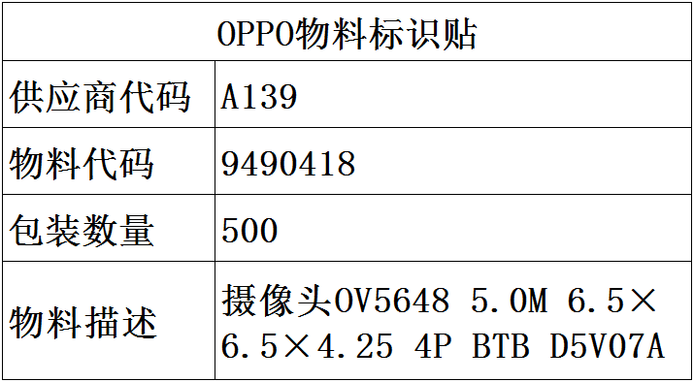
五、标签贴附要求
1、外箱和最小包装均需要贴UPN标签，并且外箱需贴一张物料标示贴方便我司仓库收货核对，物料标示贴的格式如下：字体大小宋体28号，加粗
备注：外箱UPN标签的数量为该箱最小包装数量累加，外箱标签的批次和周期信息为该箱最小包装的累计。
2、UPN标签贴附位置：贴在旧物料标签旁边或者覆盖旧物料标签。
备注：若UPN标签包含旧物料标签上的所有信息，可以取消旧物料标签。
3、针对贴片料盘装物料特殊要求：
①.UPN标签需和原厂标签贴在同一面，不允许料盘两面都存在标签。
②.UPN标签不能超出料盘，并且贴在平面区域（凹凸不平会磨损标签，导致无法扫描）
③.UPN标签不能遮住原厂标签。

Slide 11
六、出货检验要求
1、出货时必须抽检首尾条码（建议多抽检扫描一些）。
2、抽检作业指导书见《供应商打印UPN条码检验指导书V1.1 》EXCEL文档。

Slide 12
附件：OPPO UPN条码介绍
OPPO UPN条码格式要求
标号 | 描述 | 属性 | 规格 | 含义 | 要求
1 | UPN一维码 | 一维条码 | CODE128 | 物料代码—供应商代码及电脑编号—打印日期—流水号 | 同一天打印的UPN流水号不能重复；电脑编号用1/2/3…表示；打印日期只能是5位数，前两位为年份，最后两位为日，中间一位为月份（用123456789ABC表示,ABC分别代表10/11/12月）
2 | UPN字符串 | 字符 |  | 物料代码—供应商代码及电脑编号—打印日期—流水号
3 | DATE | 字符 |  | 有效期：YYYY—MM—DD | 有效期=生产日期+保质期
4 | MSD | 字符 |  | 潮敏等级：1-6级标准 | 无潮敏等级的物料此项填写1级
5 | D/C | 字符 |  | D/C：生产周期或者模号 | 按照物料实际的生产周期或模号填写
6 | L/N | 字符 |  | L/N：批次号或者暗码 | 按照物料实际的生产批次或暗码填写
7 | Q/C | 字符 |  | Q/C：产品品质状态，可选HG合格或SY试用 | 正常默认填写HG，OPPO人员特殊要求除外
8 | QTY | 字符 |  | QTY：数量 | 填写标签实际数量
9 | 硬件版本 | 字符 |  | 硬件版本：PCB半成品的硬件版本 | 非PCB半成品物料不需要填写
10 | 软件版本 | 字符 |  | 软件版本：PCB半成品的软件版本 | 非PCB半成品物料不需要填写
11 | 物料描述 | 字符 |  | 品名规格：物料描述 | 按照物料的实际描述信息填写
12 | UPN二维码 | 二维条码 | QR CODE | UPN*DATE*MSD*D/C*L/N*Q/C*QTY*硬件版本*软件版本 | *号为连接符，各子项之间必须用*号连接，若子项内容空白，则两个*号直接相连

Slide 13
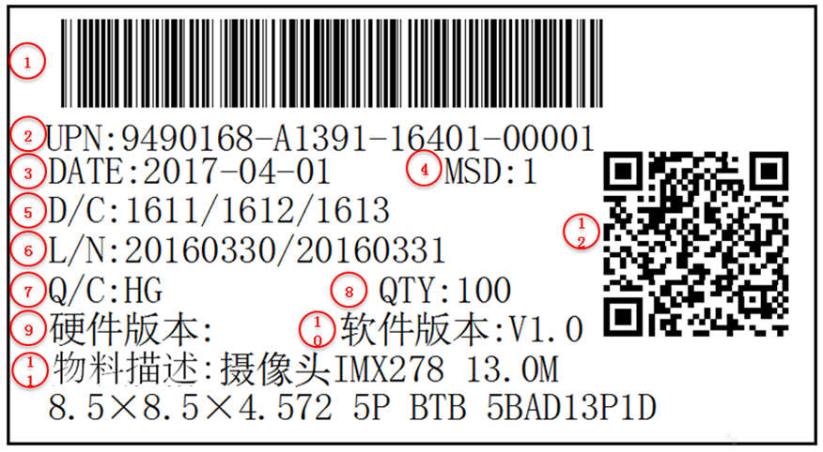
附件：OPPO UPN条码介绍
UPN条码模板

Slide 14
附件：OPPO UPN条码介绍
模板详细解释：
①.一维条码：扫描出来的内容需与下方UPN内容一致，扫描出来需为：9490168-A1391-16401-00001
②.UPN： 9490168-A1391-16401-00001 ，9490168代表物料代码，A139代表供应商代码，1代表电脑编号，16代表年，4代表月（月份只能使用一位：123456789ABC），01代表日，00001代表流水号
③.DATE： 2017-04-01，有效期，表示该物料在2017-04-01后将过期
④.MSD：1，潮敏等级，表示该物料的潮敏等级为1级,
⑤.D/C：1611/1612/1613，表示该物料的生产周期为1611/1612/1613三个周期
⑥.L/N：20160330/20160331，表示该物料的生产批次为20160330/20160331两个批次
⑦.Q/C：HG，表示该物料的品质状态为合格
⑧.QTY：100，表示该物料的数量为100
⑨.硬件版本：由于该物料没有硬件版本，所有空着就好了，不用填写任何内容
⑩.软件版本：V1.0，代表该物料的软件版本为V1.0,没有软件版本信息就留空
⑪.物料描述：品名规格:摄像头IMX278 13.0M 8.5×8.5×4.572 5P BTB 5BAD13P1D，为该物料的描述信息
⑫二维条码，二维码扫描出来的内容需为：
9490168-A1391-16401-00001*2017-04-01*1*1611/1612/1613* 20160330/20160331*HG*100**V1.0
备注：最后两个*号连接在一起时因为硬件版本为空，所以两个*号直接相连。

Slide 15
谢谢！

